Slide 1



A Jornada dos Tribunais de Contas rumo ao Nível 2 do IA-CM
Auditoria Interna, maturidade institucional e geração de valor
Paulo José Barbosa
TCE-PR
ENCCO 2026 | TCE-SC | Setembro de 2026

Slide 2

GRUPO DE TRABALHO
GT 04 |Auditoria Interna Modelo IA-CM
Portaria nº 25/2026 - IRB
Coordenação
Conselheira Marianna Montebello Willeman – TCE/RJ
Assistentes Técnicos
Ana Carolina da Rocha – TCE/PR
Daniel do Nascimento Rodrigues – TCE/RJ
Paulo José Barbosa – TCE/PR
Contribuição
Patrícia Fernandes Marques – TCM Rio
Propósito do GT 04
Promover o nivelamento técnico e apoiar os Tribunais de Contas na jornada de maturidade da Auditoria Interna com base no IA-CM

Slide 3
Objetivos da Apresentação
Apresentar:
A evolução da agenda do IA-CM nos Tribunais de Contas
Os desdobramentos da Carta de Macapá (2025)
A atuação do GT 04 em 2026
Os principais aprendizados sobre o Nível 2 do IA-CM
O papel da autoavaliação na jornada da maturidade da Auditoria Interna

Slide 4
O que é o IA-CM?
O IA-CM é um Modelo da Capacidade de Auditoria Interna.
Foi desenvolvido em 2009 pelo Instituto dos Auditores Internos (IIA), com apoio do Banco Mundial.
É uma estrutura internacional que identifica os fundamentos necessários para uma auditoria interna efetiva, de modo a atender às necessidades da administração da organização e às expectativas profissionais da função.
Organizado em Níveis e Elementos fundamentais, desdobrados em 41 processos (KPAs).
Fonte: (https://www.gov.br/cgu/pt-br/assuntos/auditoria-e-fiscalizacao/modelo-de-capacidade-de-auditoria-interna)

Slide 5
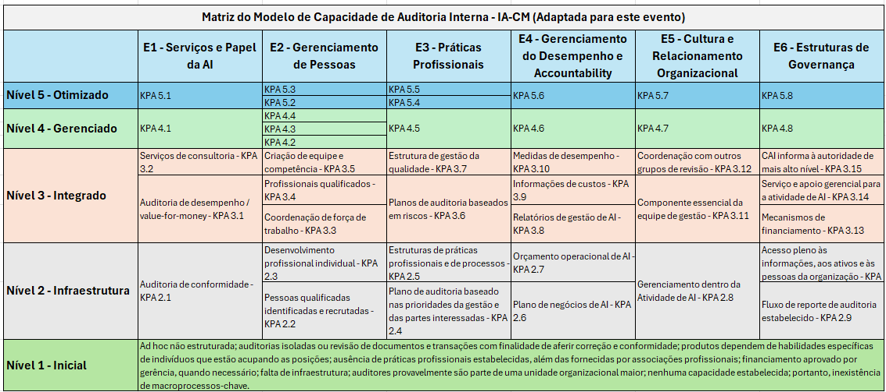

Slide 6
Por que falar de IA-CM?
O IA-CM contribui para que a Auditoria Interna:
Avalie seu grau de maturidade institucional
Identifique lacunas e oportunidades de melhoria
Fortaleça a governança, a gestão de riscos e os controles internos
Estruture uma trajetória evolutiva de capacidade
Amplie sua contribuição para a geração de valor público
Mensagem-chave
Maturidade institucional não é um fim. É um processo contínuo de fortalecimento da Auditoria Interna.

Slide 7
Carta-Compromisso de Aracaju | 2024
Marco inicial da agenda IA-CM nos Tribunais de Contas (ENCCO)
Fomentar a adoção, pelas Auditorias Internas, do modelo IA-CM.
Principais efeitos institucionais:
Inserção do IA-CM na agenda dos Tribunais de Contas
Sensibilização das Auditorias Internas para adoção do modelo
Início da jornada estruturada de maturidade
Item 6

Slide 8
Carta-Compromisso de Macapá |2025
Evolução da agenda: da adoção à avaliação da maturidade (ENCCO)
Item 8: Avaliar a maturidade das Auditorias Internas com base no IA-CM
2024 | 2025
Fomentar a adoção do IA-CM | Avaliar a maturidade da Auditoria Interna
Sensibilização institucional | Diagnóstico de capacidade
Conhecimento do modelo | Mensuração da maturidade

Slide 9
Formação do Grupo de Trabalho – GT 04 |2026
Auditoria Interna Modelo IA-CM
O GT 04 foi constituído com representantes dos Tribunais de Contas, reunindo diferentes experiências institucionais sobre Auditoria Interna e maturidade.
Composição
32 integrantes, representando 19 Tribunais de Contas.
Objetivos do GT 04
Compartilhar experiências
Estudar o IA-CM
Apoiar a autoavaliação das Auditorias Internas
Construir entendimento comum sobre maturidade

Slide 10
Primeiras Percepções dos Tribunais
Cenário inicial identificado:
Tribunal | Situação Observada
TCE-PR | Autoavaliação em elaboração
TCE-PE | Autoavaliação realizada em 2025 e aperfeiçoamentos normativos em andamento
TCE-RJ | Autoavaliação em estágio avançado
“Estágios distintos, necessidade comum”.

Slide 11
Da Pesquisa às Oficinas
Proposta Inicial
Realizar pesquisa nacional sobre a maturidade das Auditorias Internas nos Tribunais de Contas
Desafio Identificado
Diferentes interpretações sobre o IA-CM
Entendimento não uniforme sobre os KPAs
Risco de avaliações inconsistentes
Decisão do GT 04
Priorizar oficinas técnicas e capacitação antes da aplicação de instrumentos nacionais de avaliação
Mensagem-chave
Antes de medir, era preciso compreender.

Slide 12
Oficinas e Contribuição Técnica
Coordenação das oficinas
Professor Daniel Rodrigues |TCE-RJ
Assistentes Técnicos:
Ana Carolina da Rocha | TCE-PR e Paulo José Barbosa | TCE-PR
Temas abordados
Estrutura do IA-CM
Níveis de Capacidade da Auditoria Interna
KPAs e atividades essenciais para atingimento
Instrumentos de suporte
Evidências para autoavaliação
Contribuição especial
Professor Diocesio Sant’Ana, com experiência prática na implementação dos Níveis 2 e 3 no STJ.

Slide 13
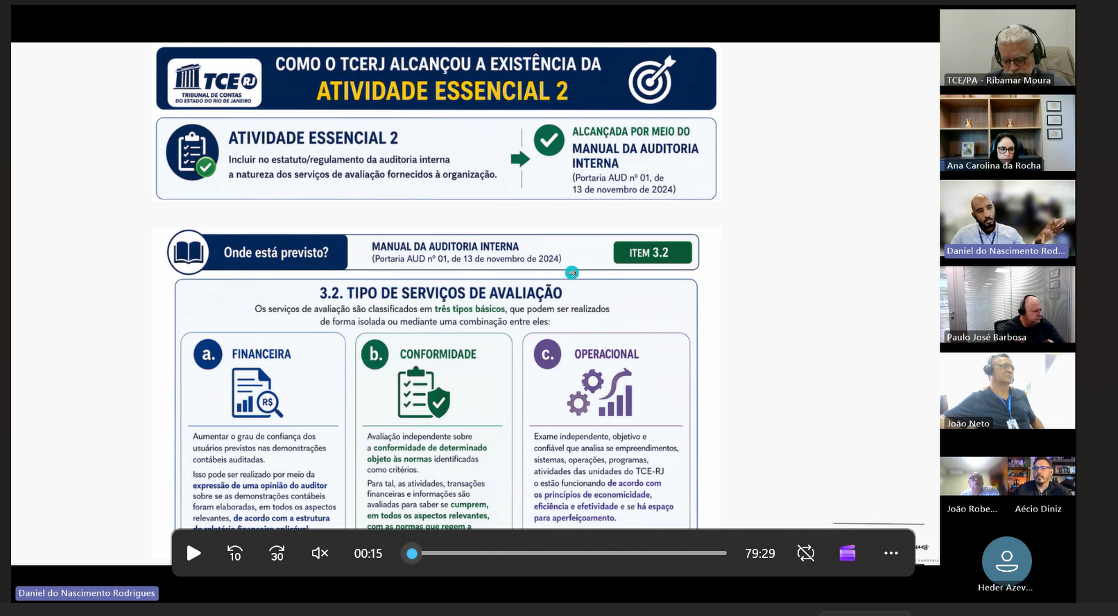
Oficinas e Contribuição Técnica

Slide 14
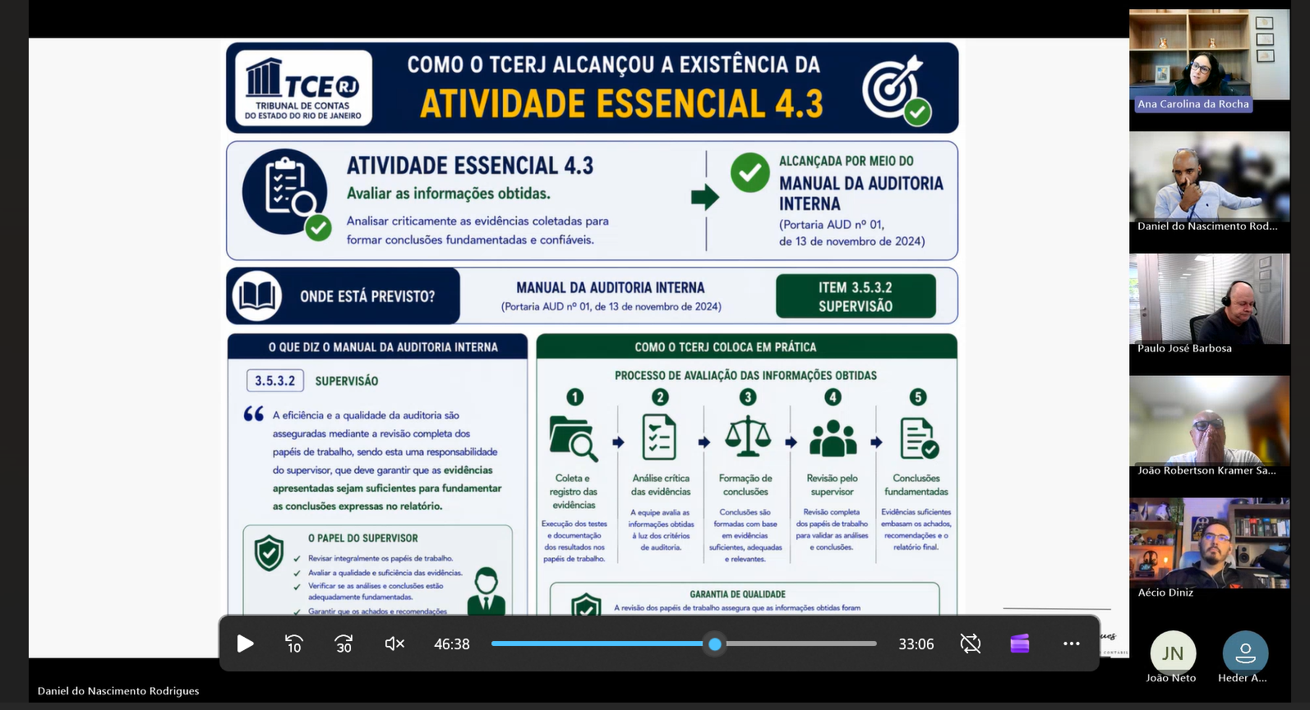
Oficinas e Contribuição Técnica

Slide 15
Foco no Nível 2 | Infraestrutura
Prioridade dos Trabalhos
Compreender os requisitos do Nível 2 do IA-CM, voltado à Infraestrutura básica da Auditoria Interna.
Aspectos discutidos
KPAs do Nível 2
Atividades essenciais
Instrumentos e práticas de suporte
Evidências necessárias
Aplicação prática nos Tribunais de Contas
Objetivo
Preparar os Tribunais para autoavaliações mais consistentes, comparáveis e baseadas em evidências.

Slide 16
Da Autoavaliação à Certificação
Jornada de evolução
1. Autoavaliação
2. Identificação de lacunas
3. Plano de ação e produção de evidências
4. Conformidade com os requisitos do Nível 2
5. Possível Certificação
Mensagem-chave
A certificação é consequência da implementação efetiva dos requisitos do IA-CM.

Slide 17
Principais Entregas do GT 04|2026
O trabalho do GT 04 contribuiu para:
Nivelamento conceitual sobre o IA-CM
Compartilhamento de experiências entre Tribunais
Capacitação técnica sobre maturidade da Auditoria Interna
Apoio às autoavaliações institucionais
Preparação para implementação dos requisitos do Nível 2

Slide 18
Conclusão
O principal legado do GT 04 foi estabelecer bases comuns para que os Tribunais de Contas possam compreender, avaliar e implementar os requisitos do IA-CM de forma consistente, gradual e baseada em evidências.
Mensagem Final
A maturidade é a trajetória.
A certificação é a consequência.

Slide 19

Obrigado!
Paulo José Barbosa
+55 41 99114-6671
pbarbosa@tce.pr.gov.br
www1.tce.pr.gov.br

